Slide 1
تعريف علم نفس النمو
هو ميدان من ميادين علم النفس العام , يهتم بدراسة سلسلة التغييرات العضوية وما ينتج عنها من تغييرات في الجانب الوظيفي عند الكائن الحي منذ لحظة الإخصاب وعبر مراحل النمو في مظاهره المختلفة (الجسمية، العقلية، الانفعالية، الحسية، الجنسية، الأخلاقية، الدينية، وغيرها).

Slide 2
الفرق بين النمو والتطور والنضج ؟

Slide 3
النمو هي:
تغيرات تحدث على أعضاء و أنسجة الجسم.
عملية متتابعة في التغيرات الوظيفية والتكوينية، أي تغير كمي في الحجم والوزن و الطول.
النمو مستمر لفترة معينة
زيادة في عدد الخلايا، الغدد،...

Slide 4
النضج :
تغيرات نوعية او الوظيفية تحدث على أجهزة الجسم وتجعلها قادرة على القيام بوظائفها.
النضج يعتمد على النمو( مثلا الجهاز الهضمي للطفل تعتمد على عمره، ومع مرور الايام يزداد حجم ووظيفة الجهاز الهضمي)

Slide 5
التطور:
تغيرات كيفية ومنتظمة ومتسلسة في حياة الفرد.
يشمل النمو والنضج( ما يكتسبه الفرد من خبرات)
عملية مستمرة منذ الاخصاب حتى الوفاة
كل مرحلة تتغير من مرحلة لاخرى و لها علاقة لكل مرحلة تسبقها.

Slide 6
مظاهر النمو
يتفق جميع الباحثين في علم نفس النمو على أن هناك جانبين للنمو: عضوي و وظيفي.
وفيما يلي عرض لمظاهر النمو المختلفة.
النمو الجسمي:
يقصد به الزيادة في الوزن والطول .
يشمل دراسة نمو الأعضاء والأجهزة الجسمية .
النمو العقلي:
يقصد به نمو الذكاء والقدرات العقلية .
يشمل دراسة الجهاز العصبي والدماغ ووسائل الإحساس.

Slide 7
النمو الانفعالي:
يدرس الانفعالات مثل الحب والحزن , والتغيرات التي تطرأ عليها في مراحل النمو.
4. النمو الاجتماعي:
يدرس القيم والأدوار الاجتماعية والتفاعل بين الأفراد وتطور هذه الأدوار مع تطور النمو.
5. النمو اللغوي:
يدرس عدد المفردات التي يمتلكها الفرد وتطور التراكيب اللغوية والقدرة على التعبير اللفظي والكتابي.
6. النمو الحركي:
يدرس حركة الجسم والمهارات الحركية .
7. النمو الحسي:
يدرس الحواس الخمس والإحساسات المختلفة .

Slide 8
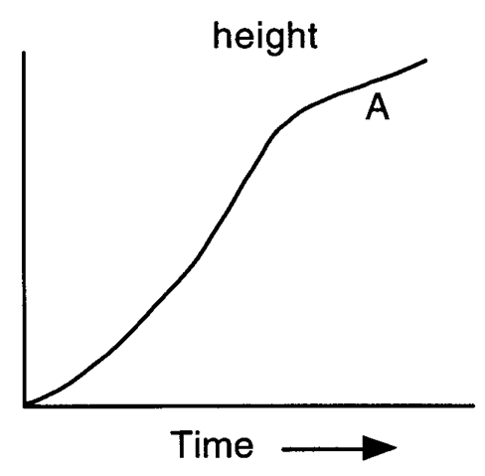
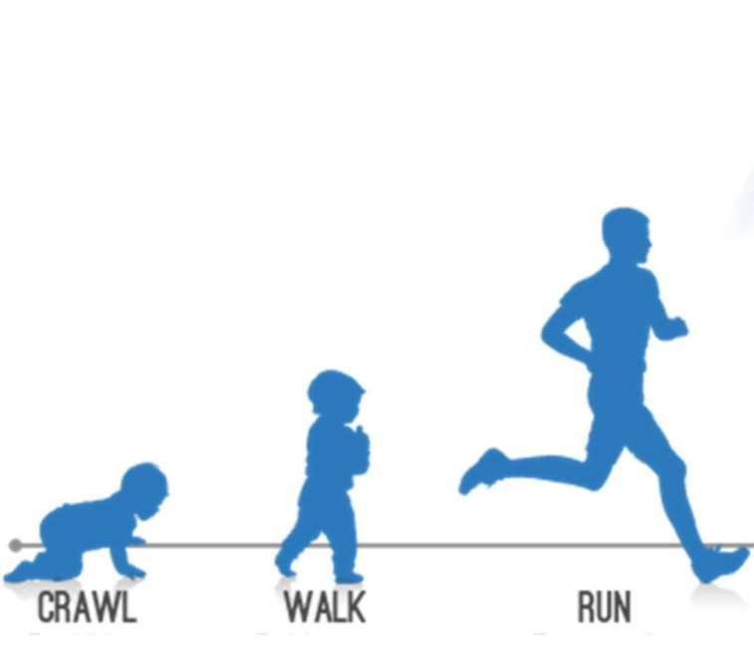
مبادئ النمو والتطور
النمو عملية مستمرة منتظمة
الأجزاء تنمو في نمط خاص بها
متسلسلة

Slide 9
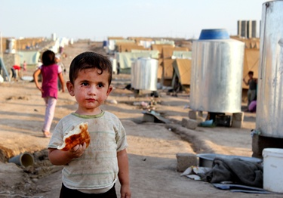
مبادئ النمو والتطور
4. تعتمد على خصائص الفرد
5. تعتمد على جوانب تطورية أخرى
جوانب التطور الإنساني
اجتماعي
انفعالي
معرفي
جسمي

Slide 10
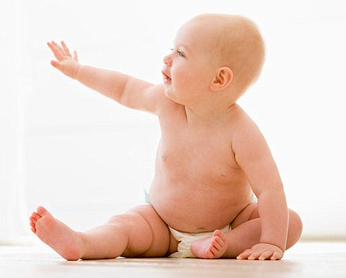
مبادئ النمو والتطور
6. من العام إلى الخاص

Slide 11
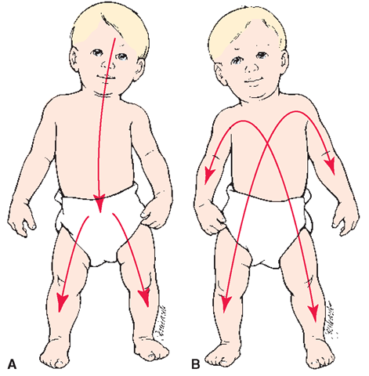
مبادئ النمو والتطور
7. من المركز إلى الأطراف
8. من الرأس إلى القدمين

Slide 12
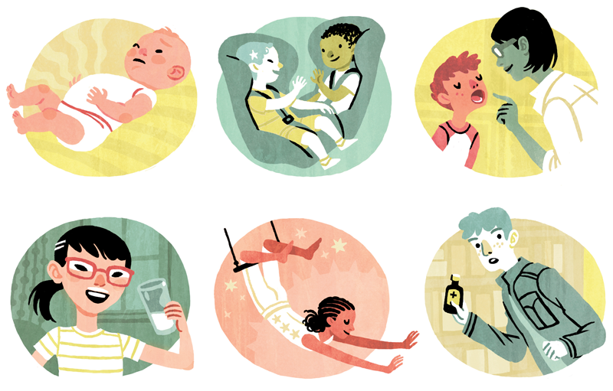
مبادئ النمو والتطور
9. خصائص مرحلية

Slide 13
من العوامل المؤثرة في النمو والتطور
الوراثة مقابل البيئة

Slide 14
العوامل المؤثرة في نمو الطفل
أولاً: عوامل أساسية، وهي عبارة عن:
1) الوراثة: الوراثة هي حَمْل الأبناء منذ فترة الحمل لصفات معيَّنة ينقلها لهم الوالدان، من خلال ما يعرف بالمورثات، وهي تعتبر ذات أهمية كبيرة في النمو، وتختلف بين الذكور والإناث، ومن الأمثلة على هذه الصفات الوراثية: لون العيون، أو الشعر، أو الجلد، وفصيلة الدم وغيرها، والأمراض الوراثية.

Slide 15
2) الغدد
تعتبر الغدد من أهم العوامل المؤثرة في النمو لما لها من سرعة كبيرة في تنظيم النمو و درجته.
الغدد تتحكم في وظائف الاعضاء الداخلية في الجسم
أي خللفي هرمونات هذه الغدد زيادة أو نقصانا يؤثر على نمو الانسان وشخصيته

Slide 16
الغدد
الغدد القنوية أو غير الصماء:
تجمع موادها الاولية من الدم ثم تصب إفرازاتها عبر قنوات مثل: الغدد العرقية والدمعية والمعدية والمعوية واللعابية وغيرها
الغدد الصماء: تصب إفرازاتها (الهرمونات) في الدم مباشرة، ولها تأثير على السلوك ومظاهر النمو المختلفة مثل: الغدد النخامية والصنوبرية والتيموسية والدرقية. الغدة النخامية تفرز هرمون سوماتوتروبين( هرومون النمو)
الغدد المشتركة: هي غدد قنوية ولا قنوية في وقت واحد كالبنركياس

Slide 17
3) البيئة: وتشمل:
البيئة الداخلية أو الرحمية: البيئة الاولى التي تعيش فيها الفرد قبل الولادة، ومن بين العوامل التي تؤثر عليها هي:
تغذية الام
الحالة الانفعالية للام
تناول العقاقير مثلا دواء الثاليدوميد يؤثر على نمو الاطراف
التدخين والكحول والمخدرات، مثلا التدخين يؤثر في وزن الجنين.
مرض الام .
البيئة الخارجية (ما بعد الولادة): تتمثل في الأسرة والمدرسة والجيرة المنزلية ووسائل الإعلام.

Slide 18
وتقسم البيئة إلى ثلاثة أقسام:
البيئة الطبيعية: هي البيئة التي تتمثل بالطقس والمناخ، وقد أثبتت الدراسات أن نمو الأطفال يختلف باختلاف البيئة الطبيعية لكل طفل.
البيئة الاجتماعية: وهي البيئة التي تتمثل بالأسرة، ومدى تأثير وضعها الاجتماعي والاقتصادي على نمو الطفل؛ فالطفل يكتسب الكثير من السلوكيات، وخاصة في سنواته الأولى.
البيئة الحضارية: كلما كانت البيئة الحضارية أكثر تقدمًا وازدهارًا، أثَّر ذلك إيجابيًّا على نمو الطفل؛ لذا نرى النمو الفكري عند الأطفال الذين يعيشون في الدول المتقدمة والمتطورة أكثر من غيرهم من الأطفال.

Slide 19
4) نوعية الغذاء: أثبتت التجارب أن الطفل الذي يتناول غذاء متكاملاً ينمو بشكل أفضل من الطفل الذي يعتمد على غذاء لا يحتوي على ما يكفيه من الفيتامينات وغيرها؛ لذلك نرى تأخُّرًا في النمو عند الأطفال الذين يعيشون في الدول الأشد فقرًا في دول العالم الثالث.
ثانيًا: عوامل ثانوية، وتتلخص فيما يلي:
إصابة الأم بأمراض معينة أثناء الحمل: من المعروف أن مرض الحامل يؤثِّر على جنينها، وبالتالي يؤثر على نموه.
الولادة المبكرة: من المتعارف عليه أن ولادة الطفل قبل اكتمال المرحلة الجنينية، وقبل اكتمال وظائف الجسم، يؤدي عادةً إلى عدم القيام بهذه الوظائف بشكل جيد بعد الولادة.
البيئة الجغرافية: نلاحظ أن الطفل الذي يعيش في بيئة طبيعية تحتوي على الهواء النقي، والطبيعة الجميلة مثل: الريف أو الجبال، ينمو بشكل أفضل من الطفل الذي يعيش في المدن المزدحمة.

Slide 20
مراحل النمو
1) المرحلة الجنينية: تبدأ من لحظة الإخصاب وتطور الجنين إلى الولادة.
2) مرحلة الرضاعة: تكون في العامين الأول والثاني.
3) مرحلة الطفولة المبكرة: تمتد حتى السنوات الثالثة والرابعة والخامسة من العمر، يبدأ الطفل في هذه المرحلة يكتشف العالم أكثر، وتبدأ قدراته تتطور.
4) مرحلة الطفولة المتوسطة والمتأخرة: تبدأ في السنة السادسة، وتنتهي في الثانية عشرة من عمر الطفل، وفيها يبدأ الطفل يستقل بعض الشيء عن أمه، ويكوِّن لنفسه مجتمعه الخاص من الأصدقاء بعد دخوله المدرسة.

Slide 21
5) مرحلة المراهقة: تبدأ منذ البلوغ.
6) مرحلة الشباب: تبدأ في العقد الثالث من العمر، وتعتبر هذه المرحلة مرحلة العطاء والبناء.
7) مرحلة الشيخوخة: تبدأ مع نهاية مرحلة الشباب، وتعتمد على متوسط الأعمار في المجتمع، ففي بلدان العالم الثالث تبدأ في بداية السبعينات، بينما في بعض دول أوروبا مثل إيطاليا، تبدأ في التسعينات.

Slide 22
أعراض فشل النمو :
ثبات الوزن أو زيادته ببطء شديد.
بطء زيادة الطول.
صغر محيط الرأس.
تأخر الحبي والجلوس والمشي.
تأخر مهارات الاتصال والمهارات اللغويه.
تأخر البلوغ.
هبوط مستوى مقاومة الجسم للأمراض المختلفة وزيادة أيام المرض وكثرة زياراته للمستشفى.
ظهور أعراض نقص بعض العناصر الغذائية

Slide 23
مراحل النمو المعرفي
(جان بياجيه)

Slide 24
العوامل المؤثرة في النمو المعرفي:
1) النضج البيولوجي: هذا العامل يرثه الفرد منذ لحظة التكوين، ولا يمكن له أن يغير أو يبدل فيه.
2) التوازن: يحدث عندما تتفاعل العوامل البيولوجية مع البيئة. فكلما نمى الفرد جسدياٍ كانت قدرته على الحركة والتفاعل مع المحيط الذي حوله أفضل، ومع التجريب والفحص والملاحظة تتطور عملياتنا العقلية، وان التغيرات الحقيقية في التفكير تحدث من خلال عملية التوازن التي تمثل نزعة الفرد لتحقيق التوازن.
3) الخبرات الاجتماعية: يؤدي النضج إلى زيادة القدرة على التفاعل مما يؤدي إلى اكتساب الخبرات من الآخرين، والاستفادة من سلوكياتهم، حيث أن الطفل يعمل على تبادل المعلومات مع الراشدين ويحاول أن يوائم سلوكه مع أنشطة الآخرين الذين يحتلون مكانة ًفي حياته.

Slide 25
تعريف المرحلة المعرفية (العقلية):
يعني بياجيه من المرحلة المعرفية نمطا من التراكيب المعرفية والعمليات العقلية والمفاهيم التي تظهر لدى الأطفال في مرحلة عمرية، والتي تختلف عنها لدى الأطفال في مرحلة عمرية أخرى. ولابد من التتابع، إذ لا يمكن للطفل أن ينتقل إلى مرحلة دون أن يمر بالمرحلة السابقة لها. والتقدم الذي يحرزه عبر هذه المراحل يقرر قدرته على التكيف مع البيئة.
هناك أربع مراحل رئيسة من مراحل النمو المعرفي عند الأطفال :
1) المرحلة الحسية الحركية.
2) مرحلة ما قبل الإجرائية أو ما قبل العمليات.
3) مرحلة العمليات المادية أو الفترة الإجرائية المحسوسة (العينية).
4) المرحلة المجردة أو الفترة الإجرائية الصورية.

Slide 26
1) المرحلة الحسية الحركية (0 -2 سنة)
وتمتد هذه المرحلة من الولادة وحتى نهاية السنة الثانية تقريبا وتمثل الصورة المبكرة للنشاط العقلي للطفل الرضيع ويحدث التعلم بشكل رئيس في هذه الفترة عبر الإحساسات والمعالجات اليدوية، وهي عبارة عن أفعال انعكاسية فطرية لا إرادية كظاهرة المص، ثم تتحول تدريجيا إلى السلوك الإرادي.
ويغدو الطفل قادرا على التحرك نحو هدف معين والإمساك بالأشياء أو تقليد الأصوات والحركات وذلك من خلال تحسن قدرته على تنسيق حواسه المختلفة حيث يحدث نوع من التآزر البصري السمعي البصري اللمسي إذ يتعلم الطفل تدريجيا الإمساك بالأشياء التي يراها، والنظر إلى مصادر الأصوات التي يسمعها ويغدو في نهاية هذه المرحلة قادرا على انجاز التناسق الحسي الحركي على نحو جيد، الأمر الذي يمكنه من أداء الحركات الجسمية بسهولة ودقة نسبيتين.

Slide 27
ويتعلم الطفل في هذه المرحلة تمييز المثيرات ويكتسب في نهايتها تقريبا فكرة ثبات أو (بقاء) الأشياء إذ لم يعد وجود الأشياء مرتبطا بإدراكه الحسي لها فالأشياء موجودة ولو لم يدركها حسيا ويتضح نمو المخطط بقاء الأشياء من خلال بحث الطفل عن الأشياء غير الموجودة في مجاله البصري.
ويبدأ الطفل في نهاية هذه المرحلة اكتساب اللغة ويصبح قادرا على بعض النشاطات أو الأنماط السلوكية التي تمكنه من الوصول إلى بعض الأهداف، مما يشير إلى انه اكتسب معرفة وجود بعض النظم للبيئة التي يعيش فيها إلا أن تفكيره مازال محدودا على نحو أولي للخبرات الحسية المباشرة، والأفعال الحركية المرتبطة بها، فهو لا يتمثل أهدافه عن طريق تصورات أو تخيلات داخلية، بل عن طريق الأفعال والأنماط السلوكية الظاهرة التي يستطيع أداءها.

Slide 29
2) مرحلة ما قبل الإجرائية أو ما قبل العمليات (3 -7 سنوات)
وتمتد من السنة الثانية وحتى السابعة ولها مسميات مختلفة (مرحلة ما قبل المفاهيم ومرحلة التفكير التصوري)، وفيها لا يزال الطفل غير قادر على التحكم في العمليات العقلية واستعمالها بطريقة منظمة وكلية, ولكنه في طريقة إليها.
وفي هذه المرحلة يزداد النمو اللغوي ويتسع استخدام الرموز اللغوية، ويتمكن الفرد من أن يتمثل الموضوعات عن طريق الخيالات والكلمات. ولا يزال الطفل متمركزا حول ذاته فيرى العالم من وجهة نظره، ولا يستطيع تصور وجهة نظر الآخرين، ويصنف الموضوعات بناء على بعد واحد. وفي نهاية المرحلة يبدأ باستخدام العدد وينمي مفاهيم الحفظ.

Slide 31
3) مرحلة العمليات المادية أو الفترة الإجرائية المحسوسة (العينية) (7-12 سنة)
وتمتد هذه المرحلة من سبع سنوات وحتى إحدى عشر سنة. حيث يستطيع الطفل في هذه المرحلة ممارسة العمليات التي تدل على حدوث التفكير المنطقي أي القدرة على التفكير المنظم إلا أنه مرتبط على نحو وثيق بالموضوعات والأفعال المادية والمحسوسة والملموسة.
واهم ما تتميز به هذه المرحلة:
الانتقال من اللغة المتمركزة حول الذات إلى لغة ذات الطابع الاجتماعي .
يحدث التفكير المنطقي عبر استخدام الأشياء والموضوعات المادية الملموسة.
يتطور مفهوم الاحتفاظ، فالعناصر تحتفظ بخصائصها بالرغم من تغير شكلها(الماء).
يفهم مفردات العلاقة (أ أطول من ب)
يصنف الموضوعات ويرتبها في سلاسل على أساس معين, (مثلا من الأقصر إلى الأطول).
يتطور مفهوم المقلوبية أو العكسية ويعني القدرة على التمثيل الداخلية لعملية عكسية .
مثال: نقل الماء من الوعاء (أ) إلى الوعاء (ب) هو نفسه من الوعاء (ب) إلى(أ) دون زيادة أو نقصان.

Slide 33
4) المرحلة المجردة أو الفترة الإجرائية الصورية (12 وما فوق)
تبدأ في سن الثالثة عشرة تقريباً وحتى الرشد. وسميت بمرحلة العمليات الشكلية لان الطفل قادر على تكوين المفاهيم والنظر للمشكلة من زوايا مختلفة. ومعالجة عدة أشياء في وقت واحد.
وفي هذه الفترة يفكر الفرد بطريقة مجردة، ويتابع افتراضات منطقية، ويعلل بناء على فرضيات، ويعزل عناصر المشكلة، ويعالج كل الحلول الممكنة بانتظام، ويصبح مهتماً بالأمور الفرضية والمستقبلية.

Slide 35
القدرة المعرفية التي تبدأ بالتطور |  |  | المرحلة
قدرات معرفية أساسية/ التعرف على الأشياء بالحواس |  | بقاء الأشياء | الحس حركية
 |  | التقليد المؤجل/ كلمات
الاحتفاظ ●العكوسية |  | التمركز حول الذات | ما قبل العمليات
التصنيف ●الإحيائية/ لعب الخيال |  | التفكير الرمزي/ اللغة
المغالطة المنطقية موجودة ●التسلسل ●مفاهيم الوقت والمجال... |  |  | العمليات العينية
التمركز حول الذات يتلاشى | الاستدلال الانتقالي
حل المشاكل و التفسير دون الخبرة المباشرة |  |  | العمليات المجردة
المغالطة المنطقية تتلاشى ●التفكير الافتراضي

Slide 36
النمو الإجتماعي
(إريك إريكسون)

Slide 37
Trust vs. Mistrust 1) الثقة مقابل عدم الثقة
Autonomy vs. Shame and Doubt 2) الاستقلالية مقابل الشك
Initiative vs. Guilt 3) المبادرة مقابل الشعور بالذنب
Industry vs. Inferiority 4) المثابرة مقابل الشعور بالنقص
Ego Identity vs. Role Confusion 5) الشعور بالهوية مقابل إضطراب الهوية
Intimacy vs. Isolation 6) المودّة مقابل العزلة
Generatively vs. Stagnation7) الإنتاجية مقابل الركود
8) تكامل الأنا مقابل اليأس Ego Integrity vs. Despair

Slide 38
(0-2) Trust vs. Mistrust 1) الثقة مقابل عدم الثقة
الإحساس العام بالثقة هو حجر الأساس للشخصية الصحية عند اريكسون.
والطفل الذي لديه ثقة أساسية داخلية يرى العالم الاجتماعي عالمًا آمنًا ومكانًا مستقرًا ويرى الناس عطوفين موثوقًا بهم.
ويرى اريكسون أن مدى قدرة الأطفال الصغار على اكتساب الإحساس بالثقة في الآخرين وفي العالم يتوقف على نوعية رعاية الأم لهم.
فإذا تناولنا الطفل تناولاً حسناً وتمت تغذيته بكل الإشباع والحنو، فإن ذلك ينمي في نفسه الثقة والأمان وعكس ذلك يفقده الأمان والثقة
تتطابق هذه المرحلة مع المرحلة الفمية عند فرويد.

Slide 39
(2-4) Autonomy vs. Shame and Doubt 2) الاستقلالية مقابل الشك
إن اكتساب الإحساس بالثقة يهيئ المسرح لاكتساب الإحساس بالاستقلال الذاتي وضبط الذات.
ووفقًا لما يراه اريكسون يكون لدى الطفل في هذه المرحلة الخيار بين الاحتفاظ والترك.
يتعلم الأطفال الاستقلالية من خلال التدرب على الأكل الفردي وارتداء الملابس والتدرب على عادات الإخراج فالمهم في هذه المرحلة هو إحساس الطفل بالاستقلالية بحيث يصبح أقل اعتمادا على الكبار فيخرج الطفل الذي تلقى معاملة حسنة في هذه المرحلة خلال عملية الإخراج مثلا أكثر استقلالية ومتأكدا من ذاته أما الفشل في تحقيق هذا الاستقلال فيشعره بالخجل والشك
وهذه الفترة تتطابق وتتفق مع المرحلة الشرجية عند فرويد.

Slide 40
(4-6) Initiative vs. Guilt 3) المبادرة مقابل الشعور بالذنب
إن المبادرة مقابل الشعور بالإثم هو الصراع النفسي الاجتماعي الأخير الذي يختبره طفل ما قبل المدرسة، أي الذي يختبره خلال الفترة التي يسميها اريكسون سن اللعب.
وفي هذه الفترة يجد الطفل تحديًا من عالمه الاجتماعي لكي يكون نشطًا، ولكي يتقن الأعمال الجديدة والمهارات، ولكي يكتسب موافقة الآخرين على أنه منتج.
وهي مرحلة التعبير الفعلي عن الإحساس بالاستقلال الذاتي من خلال سلوك المبادأة ويبدأ بتطوير الضمير ويلعب الوالدان الدور الرئيسي في شعور الطفل بالذنب من خلال التأكيد المتطرف على الصحيح والخطأ
وهذه الفترة تتطابق وتقابل فترة المرحلة القضيبية عند فرويد.

Slide 41
(6-12) Industry vs. Inferiority 4) المثابرة مقابل الشعور بالنقص
تقع في الفترة من 6 سنوات إلى 11 سنة من عمر الطفل (وهي سن المدرسة) وتطابق مرحلة الكمون عند فرويد.
وهنا ولأول مرة يتوقع من الطفل أن يتعلم المهارات الأولية لثقافته عن طريق التعليم الرسمي (يتعلم القراءة والكتابة والتعاون مع الآخرين للقيام بأنشطة محددة).
وترتبط هذه الفترة من حياة الطفل بتزايد قدراته على الاستدلال الاستنباطي وضبط الذات، وكذلك بقدرته على أن يرتبط بأقرابه وفقًا لقواعد سبق تحديدها.
الطفل يدرك أنه بحاجة إلى أن يجد له مكانا بين الأطفال الآخرين (من سنه) أما النقص فينتج عن تخوف الطفل من أن يصبح إنتاجه أقل من مستوى عمل رفاقه وهنا يظهر دور الآباء والأساتذة في تشجيع الطفل على الإنتاج. ففي هذه المرحلة يتقن الطفل المهارات الاجتماعية كالتعامل مع الجماعة وفق قواعد والتقدم من اللعب الحر إلى اللعب الجماعي المنظم كما يتعلم القيام بواجباته المدرسية في المنزل.

Slide 42
(12-18) Ego Identity vs. Role Confusion 5) الشعور بالهوية مقابل إضطراب الهوية
المراهقة هي المرحلة الخامسة من دورة الحياة عند اريكسون ولها أهميتها في نمو الفرد النفسي الاجتماعي.
في هذه المرحلة يتعرض المراهق لصراع تحديد الهوية،ويتساءل من أنا؟ ويعمل على تجريب عدة هوايات مختلفة بحثا عن هويته والهواية يجب أن ترتبط بالجنس وبالمهنة.
يرى اريكسون أن البعد النفسي الاجتماعي الجديد الذي يظهر خلال المراهقة إما أن يكون إحساسًا بهوية الأنا، إذا كان موجبًا، أو إحساسًا بتميع الدور إذا كان سالبًا.
إن إخفاق الشباب في تنمية هوية شخصية بسبب خبرات الطفولة السيئة والظروف الاجتماعية الحاضرة يؤدي إلى ما يسميه اريكسون أزمة الهوية. إن أزمة الهوية أو تميع الدور كثيرًا ما يتميز بعجز عن اختيار عمل أو مهنة أو عن مواصلة التعليم.

Slide 43
(18-30سنة)Intimacy vs. Isolation 6) المودّة مقابل العزلة
إن المرحلة السادسة من دورة الحياة تمثل البداية الرسمية لحياة الرشد، وخلال هذه الفترة يوجه الراشدون أنفسهم عادة نحو إتقانهم لعمل أو مهنة ونحو الاستقرار.
ويرى اريكسون كما فعل فرويد أن الشخص في هذه الفترة يكون مستعدًا استعدادًا حقيقيًا للألفة الاجتماعية والارتباط مع شخص آخر.
مصطلح الألفة عند اريكسون كثير الأبعاد من حيث المعنى والمجال، وهي يعني الألفة والمودة التي يشارك فيها معظمنا. وهو على أية حال يتحدث عن المودة والألفة مع الذات، أي قدرة الفرد على أن يدمج هويته مع شخص آخر دون تخوف من فقدان شيء من ذاته.
وفي هذه المرحلة يميل الفرد إلى تكوين الصداقات والعلاقات الاجتماعية و بالنسبة لإريكسون فإن علاقة الصداقة مع الآخر تتطلب هوية شخصية آمنة، وإلا فإن الفرد سيدخل عالم العزلة.

Slide 44
(30-50) Generatively vs. Stagnation7) الإنتاجية مقابل الركود
في مرحلة الشباب والنمو في هذه المرحلة يتطلب الإنتاج سواء في الزواج أو الأبوة والعمل والإبداع والإنتاج في أعلى مستوى والإنتاج هنا يقصد به كيفية العطاء للآخر.
ويعتبر الشخص منتجًا حين يبدأ في الاهتمام بالصالح العام للجيل التالي، ليس ذلك فحسب، بل وأيضًا حين يهتم بالمجتمع الذي سوف يعيش فيه ذلك الجيل ويعمل لصالحه.
وينبثق من الأزمة النفسية الاجتماعية للإنتاجية فضيلة الرعاية وتنشأ الرعاية من الإحساس بأن شيئًا أو شخصًا يهمك.

Slide 45
8) تكامل الأنا مقابل اليأس Ego Integrity vs. Despair
والمرحلة الأخيرة هي المرحلة التي يتأمل فيها الأفراد جهودهم التامة وإنجازاتهم الكاملة. وهذه المرحلة نتاج للمراحل السابقة والتي إذا مرت بنجاح فإن الفرد يصل إلى قمة التكيف أي التكامل فهو الآن يثق في نفسه ويشعر بالاستقلال وينمي في نفسه مفهوماً إيجابياً عن الذات، ويكون فخوراً بما يبتكر، أما إذا فشل في حل الأزمات والمراحل السابقة فإنه يشعر باليأس
وهذه المرحلة تعني في كل الثقافات بداية الشيخوخة، وهو زمن تكتنفه كثير من المطالب والتوقعات وذلك بسبب تدهور القوة الجسمية والصحية، والتقاعد ونقصان الدخل وموت الزوج والأصدقاء المقربين والحاجة إلى تكوين روابط جديدة مع جماعة الفرد العمرية، وخلال هذه الفترة يحدث تحول واضح في اهتمام الشخص من المستقبل إلى الحياة الماضية.
ويرى اريكسون أن هذه المرحلة الأخيرة من الرشد لا تتميز بظهور أزمة نفسية اجتماعية جديدة بل بتجميع وتكامل وتقويم كل المراحل السابقة لنمو الأنا.

Slide 46
النمو الجنسي
(سيجموند فرويد)

Slide 47
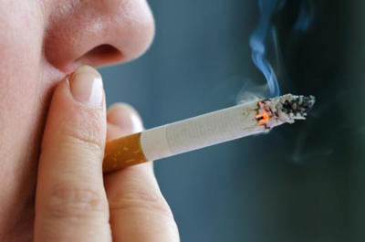
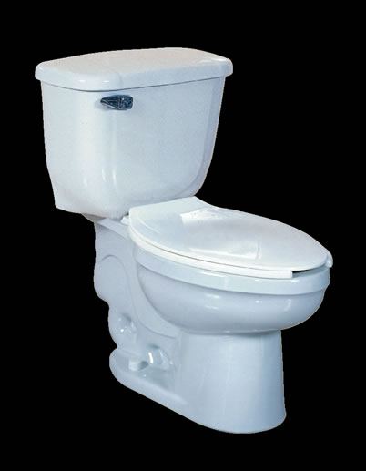
ما السلوك الوارد في كل مرحلة؟
المرحلة التناسلية
المرحلة الفمية
مرحلة الكمون
المرحلة الشرجية
المرحلة القضيبية

Slide 48
المرحلة الفمية ( من الولادة حتى عمر السنتين ):
يتحسس الأطفال الصغار في هذه المرحلة شعورا" بالمتعة من عملية المص ووضع الأشياء في أفواههم. فيمص الأطفال في هذه المرحلة أي شيء يلتقطوه حتى وإن لم يكن يقدم لهم أي شعور بالتغذية المطلوبة. فالأنا لم تحضر بعد ولا يزال الطفل غير قادرا" على تمييز جسده عن جسد أمه.
يعتقد فرويد أنه إذا لم يتم إشباع الطفل في المرحلة الفمية فقد لا يتطور إلى المراحل الأكثر نضجا" التي تتبعها ومثل هذا الشخص نقول عنه أنه شخص متوقف النمو من ناحية التطور النفسي الجنسي و يعتقد فرويد أن مثل هؤلاء الأشخاص سيكونون غير قادرين على الحب الشخصي للعالم المحيط بهم (للأشخاص الآخرين) ويبقى مقتصرا" بثبات على تحقيق المتعة بالشفتين والتعامل مع الناس كمواد.
وقد يرغب الطفل في تكرار عملية الامتصاص حتى في الحالات التي لا يشعر فيها بالجوع لان هذه العملية تشكل لذة واشباعا لرغبة ذاتية.
فالتثبيت على المرحلة الفمية يؤدي إلى ظهور المشكلات السلوكية والإضطرابات النفسية لدى الفرد مثل الإسراف في الطعام والتدخين والثرثرة الزائدة ومص الأصبع وقضم الأظافر وإدمان الخمور، كما يؤدي أيضاً على ظهور الهوس الاكتئابي والأمراض العقلية.

Slide 49
2) المرحلة الشرجية (2 - 3 سنوات):
وفيها يكون اهتمام الطفل منصباً على الشرج باعتباره مصدر الحصول على المتعة واللذة عند الطفل، وفي هذه المرحلة تظهر الميول العدوانية لدى الطفل، وفيها يبدأ تدريب الطفل على ضبط سلوك الإخراج (عملية التبول والتبرز).
وتتحدد شخصية الطفل في هذه المرحلة بناءاً على الاتجاهات الوالدية نحو ضبط سلوك الإخراج، فالطفل الذي يعامل بقسوة في التدريب على الإخراج تتولد لديه مشاعر الخوف منها، وتظهر عليه سمات في الشخصية مثل البخل والعناد والمبالغة الشديدة في النظافة.
ويؤدي التثبيت في هذه المرحلة إلى ظهور العصاب القهري، أما إذا عومل الطفل معاملة طيبة فإن الطفل يكون ذا صفات أكثر إيجابية.

Slide 50
3) المرحلة القضيبية (3 - 7 سنوات):
يبدأ الأطفال في حصولهم على المتعة في هذه المرحلة من خلال مداعبة أعضائهم التناسلية. فيبدؤون بملاحظة الاختلاف الفيزيائي الوظيفي بين الذكر والأنثى.
في هذه المرحلة يصبح الطفل شديد الإعجاب بنفسه فيعود إلى النرجسية (عشق الذات).
وفي هذه المرحلة تتحول الطاقة النفسية بعد أن كانت تتركز حول جسم الطفل إلى موضوع آخر خارج الجسم، وتتجه نحو الوالدين في محيط الأسرة، وتنشأ خلال هذه المرحلة أهم العقد النفسية التي أشار إليها (فرويد) وهي (عقدة أوديب) عند الولد، و(عقدة إلكترا)عند البنت.
أن التثبيت في هذه المرحلة يؤدي إلى ظهور المخاوف والهستيريا.

Slide 51
4) مرحلة الكمون الجنسي (7-12سنة):
وفيها يهدأ الطفل ويكون خاملاً من الناحية العاطفية الجنسية مقارنة بالمراحل الأخرى السابقة وتنصرف طاقته نحو أنشطة أخرى، فهي مرحلة هدوء من الناحية الانفعالية.

Slide 52
5) المرحلة التناسلية )فوق 12 سنة):
وتبدأ هذه المرحلة في المراهقة وتنقسم إلى ثلاث خطوات متتابعة فتبدأ بتلخيص المراحل السابقة، فتظهر المرحلة الفمية في قضم الأظفار، وتظهر المرحلة الشرجية في الأصوات المرتفعة والرغبة في الضوضاء، و تؤكد عقدة أوديب نفسها في الشعور بدل أن كانت لا شعورية في الطفولة. وتتطور هذه الخطوة إلى النرجسية أو عشق الفرد لنفسه. وتنتهي خطوات هذه المرحلة إلى النضج الجنسي الصحيح وحب الفرد للجنس الآخر.
وتعني مرحلة البلوغ التي تفصلها عن المرحلة القضيبية مرحلة الكمون الجنسي الطويل الأمد وخلالها يتم التمييز بين الجنسين.
يميز (الأنا) عن (الهو) وعن(الانا الأعلى) ان الشعور والأفعال الشعورية ترتبط بالأنا الذي يشكل المنطقة الواعية للدماغ.
يعتبر(الهو) بمثابة خزان للغرائز أي مقر مختلف المثيرات والمنبهات العقلية. أما(الانا الأعلى) فيمكن تشبيهه بحارس أو مراقب ينحصر دوره في تصفية المثيرات والمنبهات ويجسد المقتضيات الأخلاقية والاجتماعية.

Slide 53
النمو الأخلاقي
(كولبرج)

Slide 54
قصة
“Heinz Moral Dilemma” ”معضلةَ / اشكالية هاينز اخلاقية“ ”امرأة اوروبية كانت على شفا الموت بسبب مرض السرطان, وقد اخبر الاطباء زوجها ”هاينز“ ان هناك علاج وحيد يمكن ان يشفي زوجته اكتشفه احد الصيادلة في مدينتهم, وهو غالي الثمن لدرجة ان الصيدلي طلب فيه عشرة اضعاف ثمن تكلفته, وقد طاف زوجها على كل من يعرفه ليقترض منه دون جدوى, ولم يجمع الا نصف ثمن الدواء وذهب للصيدلي عارضا عليه ما حدث معه وطالبا منه تخفيض سعر الدواء, ولكن الصيدلي قابله بالرفض, مما احبطه وقرر ان يحطم الصيدلية ليسرق منها الدواء“هل يجب على الزوج ان يفعل ما قرره؟ هل هذا العمل خطأ ام صواب؟ هل من حق الصيدلي بيع هذا الدواء بالسعر الفاحش؟

Slide 55
المستوى الأول :ما قبل العرف والقانون ( ما قبل التقليدي):
ويكون عليه معظم الأطفال قبل سن التاسعة، وقليل من المراهقين وبعض المجرمين في سن المراهقة ومرحلة الشباب وفيه مرحلتين هما:
المرحلة الأولى :أخلاق ذات طابع خارجي: أن تتجنب كسر القواعد خشية العقاب، والطاعة من أجل الطاعة وتجنب إحداث التلف المادي للأشخاص والممتلكات.
المرحلة الثانية :الفردية والوسيلية وتبادل المنفعة: أن نتبع القواعد فقط عندما تتفق مع المصلحة العاجلة للفرد واحتياجاته والسماح للآخرين باتباع نفس الأسلوب (عش ودع الآخرين يعيشون). السلوك الاخلاقي يعود عليه بالمنفعة( كسب شيء)

Slide 56
2) المستوى الثاني: التقليدي
العرف والقانون:
هو المستوى الذي يكون عليه أغلب المراهقين والراشدين في أي مجتمع( الانتماء الاجتماعي) الولد الجيد والبنت الجيدة
وفيه مرحلتين هما :
المرحلة الثالثة :المسايرة القائمة على التوقعات المتبادلة والعلاقات المشتركة: أن تتعرف على مستوى توقعات الناس المحيطين بك وما يتوقعونه بصفة عامة من شخص مثلك، وأن يعترفوا أنك طيب هو المهم ومن ثم يجب أن تكون نواياك طيبة و تهتم بالآخرين، وأن تحافظ على علاقات متبادلة مثل الثقة والولاء والاحترام والامتنان.( الحاجة للمدح والرضى من الاخرين)
المرحلة الرابعة :النظام الاجتماعي والضمير: أن تنفذ واجباتك الفعلية التي اتفقت على تنفيذها، القانون هو الحكم إذا تعارض مع واجباتك الاجتماعية الثابتة، والصواب هو الذي له صلة بنائية بالمجتمع والجماعة والمؤسسات داخلهما .

Slide 57
3) المستوى الثالث :ما بعد العرف و القانون (المبادئ):
هو المستوى الذي يصل إليه قلة من الراشدين و فيه مرحلتين هما :
المرحلة الخامسة :العقد الاجتماعي والحقوق الفردية والمنافع: أن تكون على دراية بأن الناس لديهم قيم مختلفة وآراء متعددة أغلبها لها صلة بالجماعة التي تنتمي إليها وهذه يجب أن نحافظ عليها باعتبارها ناتجة عن العقد الاجتماعي دون انحياز، ولكن هناك قيم وحقوق عامة ليس لها صلة بأي مجتمع (مثل الحياة، الحرية) وتلك يجب أن نحافظ عليها بغض النظر عن صلتها بمجتمعنا أو تعارضها مع رأى الأغلبية( الاخلاق الحقوق التدقيق بالمنظور الاجتماعي ونظرته للقانون .
المرحلة السادسة :المبادئ الأخلاقية العامة( الضمير): أن يتبع الفرد المبادئ الأخلاقية التي ارتضاها وأن يتبع القوانين المتمشية مع هذه المبادئ، ولكن إذا تعارضت القوانين الاجتماعية مع هذه المبادئ فالمبادئ العالمية التي يؤمن بها كافة البشر كالعدل وحقوق البشر المتساوية واحترام كرامة الإنسان هي المقدمة( ترتبط بقيم، مبادىء انسانية، التزام بالمعايير، الشخض ملهم و قائد)

Slide 58
1. الطاعة وتجنب العقاب | مستوى ما قبل التقليدي (10)
2. عقد صفقة عادلة
3. مسرة الآخر والاستحسان | المستوى التقليدي (10-18)
4. القيام بالواجب تبعا للقانون أو النظام الاجتماعي
5. القيام بالواجب احتراما للقانون | مستوى ما بعد التقليدي (19- ؟)
6. إتباع المبادئ الأخلاقية الإنسانية العالمية والسامية

Slide 59
سؤال للنقاش
هل العقاب الجسدي وسيلة مؤثرة في اكتساب القيم الاخلاقية؟

Slide 60
الشخصية والانفتاح للتجارب المختلفة
اساليب التربية المبنية على الحوار والنقاش و الاسمتاع للطفل والاجابة على اسئلتهم
بيئة داعمة و مشجعة
احترام الرأي و القدوة الحسنة

Slide 61
نظرية التعلق
(جون بولبي)

Slide 62
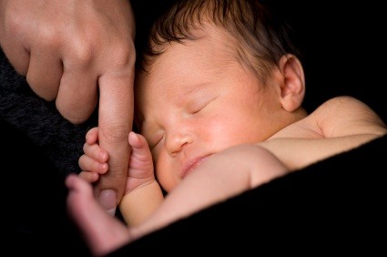
ما هو التعلق؟
الارتباط العاطفي بين الطفل ومن يقوم برعايته
علاقة تتضمن تبادل الشعور بالارتياح والرعاية واللذة والحماية والامان

Slide 63
يعد التعلق في حد ذاته مظهر من مظاهر السلوك الاجتماعي لدى الطفل، بل يمكننا القول بأنه أشد الأنماط السلوكيه تأثيرًا، وأكثرها أهميه بالنسبه للنمو في المراحل التي تلي مرحلة المهد والرضاعة.
والتعلق هو رغبة الطفل الشديده في أن يكون قريبًا جدًا إلى درجة الإلتصاق بشخص من الكبار ممن حوله، له مكانه معينه لديه، فهو يلاحقه ويلاعبه، ويطلب منه أن يحمله، ويبكي اذا تركه، ويكون هذا التعلق بنسبة كبيرة تعلق بالأم .
فتعلق الطفل في سنوات عمره الأولى بأمه شيء طبيعي ومألوف، باعتبار أن الأم مصدر الأمان لهذا الطفل، ولكن سرعان ما تمر تلك المرحلة وتبدأ من بعدها مرحلة الانفصال لاكتشاف المحيط والعالم الذي يحيط به .

Slide 64
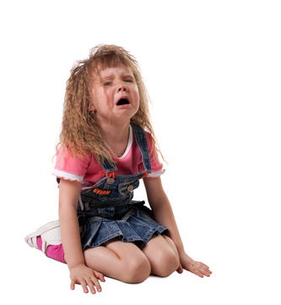
متى؟
يبدأ بين الأشهر 6-9 من العمر
في البداية: التعلق = مشاعر قوية وأحيانا عنيفة
مثال: بهجة الطفل وسروره عند استقبال الحاضن
مثال: هياجه وغضبه عند مفارقته

Slide 65
ميول بيولوجي
قبل 6 اشهر: «بعيد عن العين، بعيد عن الذهن».
بين 6 و 7 اشهر:الطفل يستجيب بالابتسام والمناغاة بمجرد ظهور الأم، وبالأنين أو البكاء لغيابها.
من 7 الى 9 أشهر: وصول الطفل لمرحلة دوام وجود أو بقاء الشخص يتولد التعلق الذي سيدوم.

Slide 66
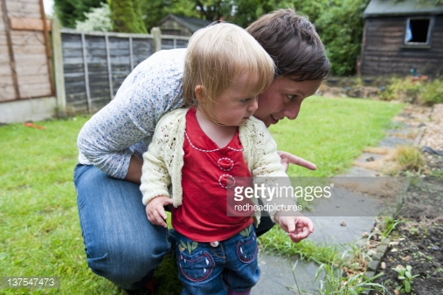
خصائص التعلق
التعلق
الحفاظ على القرب
المأوى الامن
القاعدة الآمنة
قلق من الانفصال

Slide 67
أنواع التعلق:
1) تعلق إيجابي :ويمكن أن نطلق عليه (التعلق الآمن)، وهنا يكون الطفل متعلقًا بأمه كمصدر للأمن، ولكنه يجعلها كمنطقة انطلاق، ينطلق من خلالها لاستكشاف ما حوله، ثم يرجع الطفل إلى أمه (قاعدة الأمان) ليستمتع بحنانها والشعور بالأمان معها، وهنا الأم تلعب دورًا مهمًا جدًا في الوصول بالطفل إلى ذلك النوع من التعلق، فتدعمه نفسيًا، من خلال تشجيعه لاكتشاف الأشياء والأشخاص، ولا تكون عائق يمنعه من التواصل مع الناس بحجة الخوف عليه، وهذا ما نجده في كثير من الأمهات، نجدها تحتضن الطفل، وإذا تركها وذهب تقف تنظر إليه، أو إذا سلم على أحد.
2) التعلق السلبي (التعلق المقاوم ): وفيه يكون الطفل متعلقًا بأمه بشدة نتيجة لما سبق من تصرفات سلبية للأم، ويبدي مقاومة للشخص أو الموقف الذي يريد أن ينتزعه من حضن أمه، وبذلك يفشل في استكشاف المحيط الذي يحيط به، بل ويبدي غضبا وانفعال عند عودة الأم له كأنه يعاقبها على ما فعلته معه من تركها له، وهنا الأم لم تدعم الطفل نفسيًا، وستجعل انفصاله عنها صعبًا.

Slide 68
مراحل تكوين التعلق:
مرحلة قبل التعلق (من الولاده حتى -10­8 أسابيع): يقوم الرضيع فيها بمحاولة التعرف على مقدم الرعاية عن طريق متابعته بالعيون والالتفات إلى مصدر صوته. وهنا تساعد الإشارات الداخلية على توطيد العلاقة مع الشخص الآخر (كابتسامة، التحديق بعين الأم)، وفيها يمكن للطفل أن يتقبل أن تتركه أمه في رعاية أحد أخر.
مرحلة تكوين التعلق (من سن 10­8 أسابيع إلى 8 شهور): يبدأ فيها الطفل بالتعلق بواحد او أكثر من مقدمي الرعاية كالاب والام في المرحلتين الأولى والثانية طالما أن جميع احتياجات الطفل من اكل ونوم وجفاف قد لبيت له فان انفصاله عن مقدم الرعاية لا تسبب له انزعاجا رغم أنه يميزها. وفيها يبدأ الطفل في التمييز بين الشخص الغريب والمألوف، ويكتشف مدى تأثير تصرفاته على سلوك الآخرين (كالبكاء).
مرحلة التعلق الواضح (من الشهر 8 وحتى سنتين): وفيها يكون التعلق بالأم واضحا جدا في تصرفات الطفل، وينزعج عندما تتركه ويغضب ويبدأ بالبكاء والصراخ، ويدرك أن الأم موجودة حتى وإن لم يراها.

Slide 69
4) مرحلة تكوين العلاقة المزدوجة (سن سنتين): يستوعب الطفل عوامل حضور وغياب الأم وتوقع عودتها، ويبدأ الطفل في استخدام أسلوب الحوار والمفاوضة لمحاولة إبقاء الأم بجواره، وهنا يمكن للأم بدء الحوار معه، وأنه كبر، وأنها سوف تخرج وتعود سريعًا. وفي الشهر الـ 18 يدرك الطفل أنه وأمه كيانين مستقلين، وباكتسابه القدرة على المشي يغامر بالابتعاد عن أمه لاكتشاف الغرفة، ولكن يلتفت باستمرار ليتأكد من وجودها خلفه ويستعيد شعوره بالأمان.
5) التعلق لدى طفل ما بعد السنتين: بالنسبة لطفل مابعد السنتين، فتمتاز تلك المرحلة ببدء الانفصال الفعلي عن الأم ، ويقع الطفل هنا حيرة وتمزق داخلي، بين رغبتة في الاستقلالية، ومقاومة الانفصال عن الأم من جهة أخرى، وتظهر هنا نوبات الغضب عند طفل تلك المرحلة نتيجة لهذا الصراع النفسي، وهي أزمة مؤقتة يساعد صبر الأم ودعمها على تجاوز الطفل هذه المحنة.

Slide 70
الطفل والتعلق
1) الطفل الآمن: يعود الطفل الى التقرب بسرعة عند رجوع الام
ويشعر بالسعادة.
2) الطفل المتجنب: يكون اقل قلقًا عند الفراق ولا يبالي بعودة الام وحتى بمن يتولى رعايته.
3) الطفل المتردد او القلق او المعارض: يكون أكثر الاطفال كربًا والمًا عند الفراق وتظهر عليه علامات الغضب وسلوك التشبث عند رجوع الام.
4) الطفل المضطرب والمشوش: لا يمكن الحصول على اي سلوك واضح له عند الفراق عن الام والعودة له.

Slide 71
عوامل تؤثر في عملية التعلق
علاقة الطفل مع الأم او مقدم الرعاية في السنوات الاولى من عمر الطفل هي من الأمور التي تؤثر بشكل كبير جداً على نموه الاجتماعي والعاطفي.
2) كلما كانت العلاقة قوية ومستقرة مع الأم٬ كلما أحس الطفل بالأمان والذي يوثر ايجابيا على ثقته بنفسه وبالآخرين٬ واستقلاليته وانفتاحه.
3) عندما ينفصل الطفل عن امه او مقدم الرعاية في سنوات عمره الأولى لظرف ما (كوفاة او انفصال الوالدين) او عندما تكون العلاقة بينهما غير جيدة٬ يشعر الطفل بعدم الأمان والاستقرار٬ وياثر ذلك سلبا على علاقاته الاجتماعية والعاطفية مستقبلا.

Slide 72
وهناك فروق فردية في شدة التعلق، فالأطفال يختلفون في درجة التعلق بالكبار ويرجع ذلك إلى أمرين:
1) 1) الخصائص التكوينيه للطفل: حيث المستوى الامثل للاستثاره التي يحتاج اليها، تختلف من طفل لأخر.
2) عوامل بيئيه: فهناك بعض الأفراد المحيطين بالطفل يستطيعون لفت انتباه الطفل أكثر من غيرهم، فالطفل اذا وجد من يشبع له حاجاته الى استثارة حواسه الخمس مع إشعاره بالأمان بالدرجه التي تتفق مع المستوى الأمثل له، فإن مثل هذا الشخص هو الذي يفضله الطفل عن غيره ويتعلق به كثيرًا.

Slide 73
بشكل عام مظاهر التعلق غير الآمن في الطفولة المبكرة:
غير سعيد
غير مستقر
لا يستجيب للابتسامة أو المداعبة
يعاني من المزاج المكتئب
غالبا ما يعاني من قلة النوم
ضعيف الشهية دائما، مما يجعل وزنه قليل ويصبح أكثر قابلية للعدوى (مناعة ضعيفة)

Slide 74
بشكل عام مظاهر التعلق غير الآمن في الطفولة المتقدمة:
الافتقار للتواصل البصري.
الانطواء والعزلة الانفعالية، التباطؤ والكسل والتأخر الدائم.
تعمد كسر وتحطيم الأشياء الخاصة بهم والخاصة بالآخرين.
قلة التركيز في المدرسة.
يحبون أفلام الكرتون العنيفة وأفلام الرعب.

